Slide 1
1-1. 과정소개
Deep Learning with Pytorch
03. Regression Modeling
[실습1] 간단한 신경망 모델
[실습2] 은닉층을 가진 신경망 모델

Slide 2
03. Regression Modeling
[실습] 은닉층이 없는 간단한 신경망 만들기
Data : Boston Housing Price (일부만 사용)
학습목표 : 딥러닝 훈련의 필수 기능들을 함수로 구현해보기 - Data Loader, Model Trainer, Model Evaluator, Learning Curve(시각화)
모델 구조
lstat
(하위계층 비율)
ptratio
(교사1인당 학생비율)
medev
(집값)
crime
(범죄율)
layer (출력층)

Slide 3
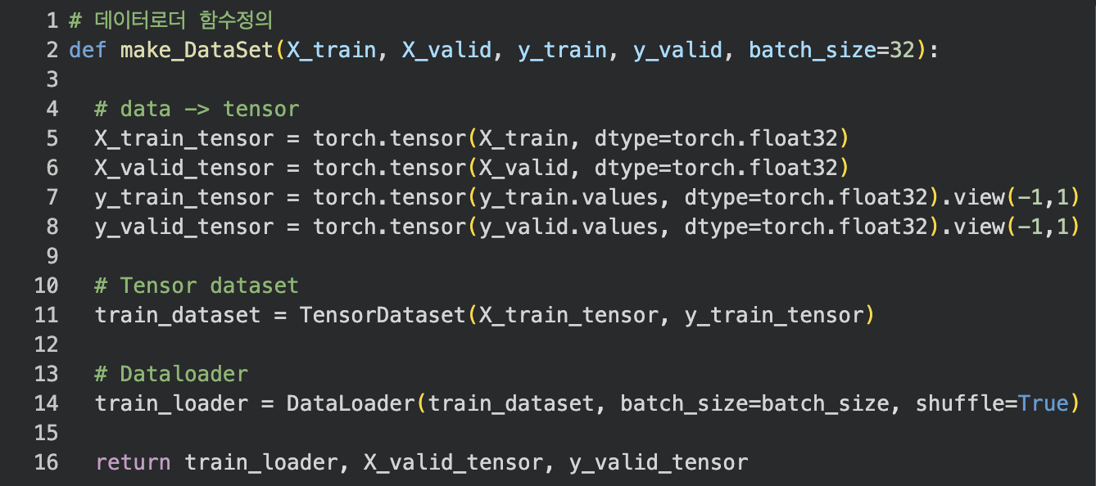
03. Regression Modeling
① Data loader 생성시 주의사항
텐서 변환을 위해서는 넘파이 행렬이 주어져야 함
X_train, X_valid는 앞서 sacling 과정에서 이미 넘파이로 변환됨
y_trian, y_valid는 DataFrame이므로 .array를 사용하여 넘파이 행렬로 변환해야 함

Slide 4
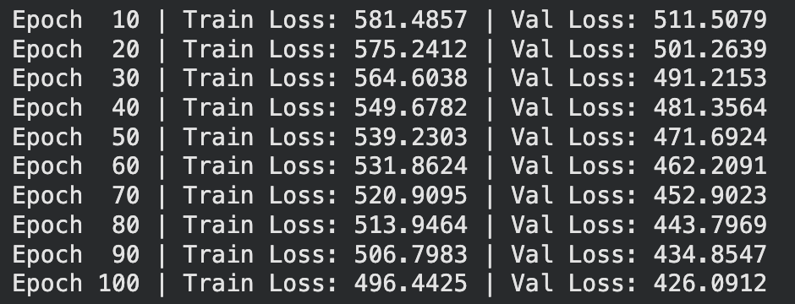
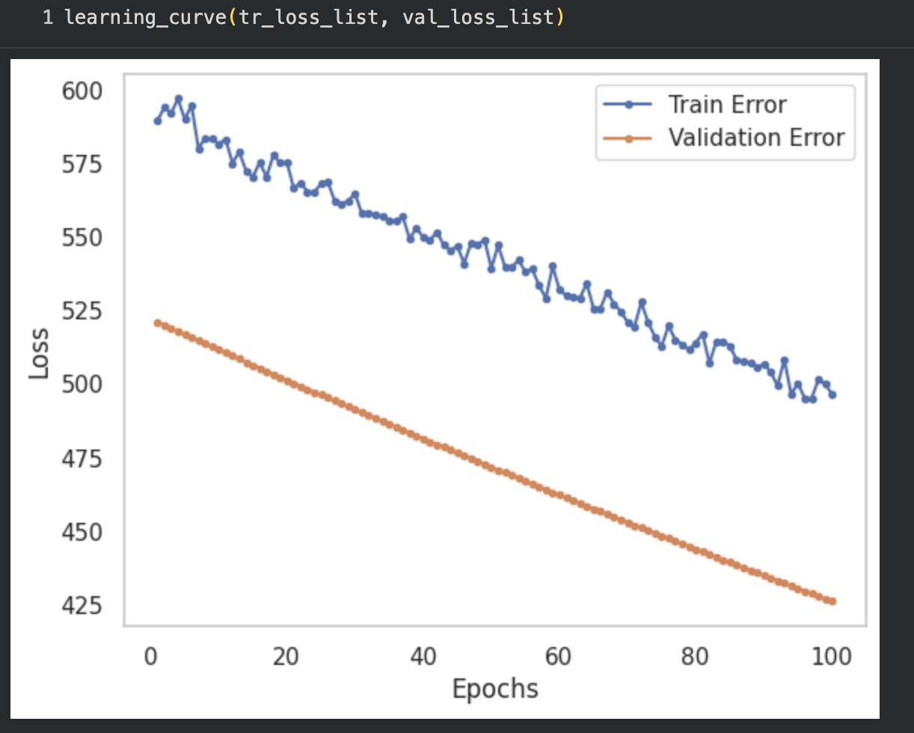
03. Regression Modeling
② 결과의 해석
훈련이 반복됨에 따라, 훈련/검증 데이터셋에서 모두 손실이 감소하고는 있으나,
모델이 너무 단순하여, 복잡한(비선형) 패턴을 이해하지 못한 상태

Slide 5
03. Regression Modeling
[실습] 은닉층이 있는 신경망 만들기
Data : Boston Housing Price (전체 사용)
학습목표 : ① 은닉층이 있는 신경망 구성 ② 이전 실습에서 만든 함수 재사용 ③ 활성화 함수(ReLU) 적용
모델 구조
모든 변수
(12개)
medev
(집값)
…
layer (출력층)
hidden layer (은닉층)

Slide 6
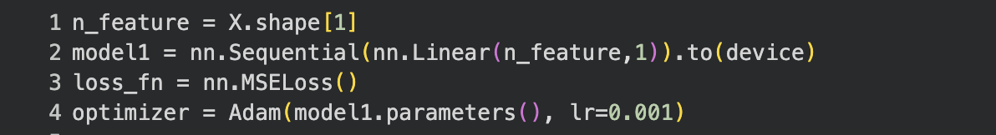
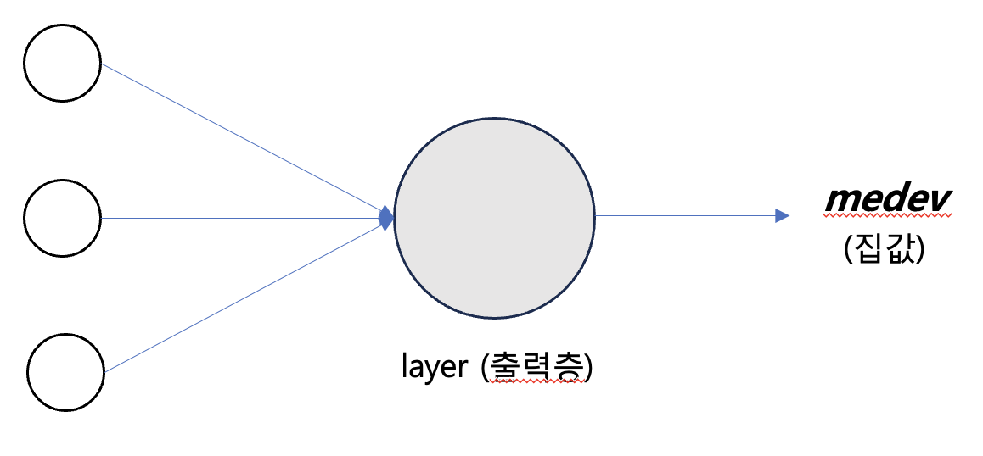
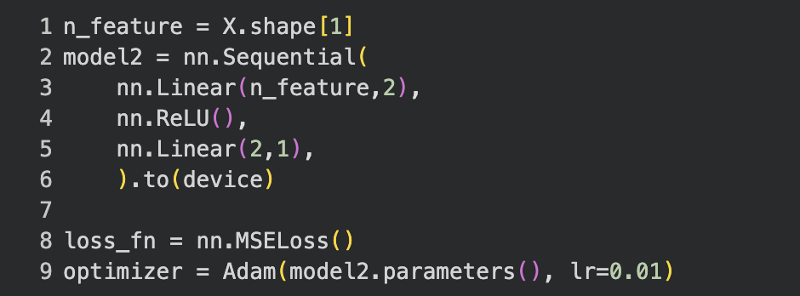
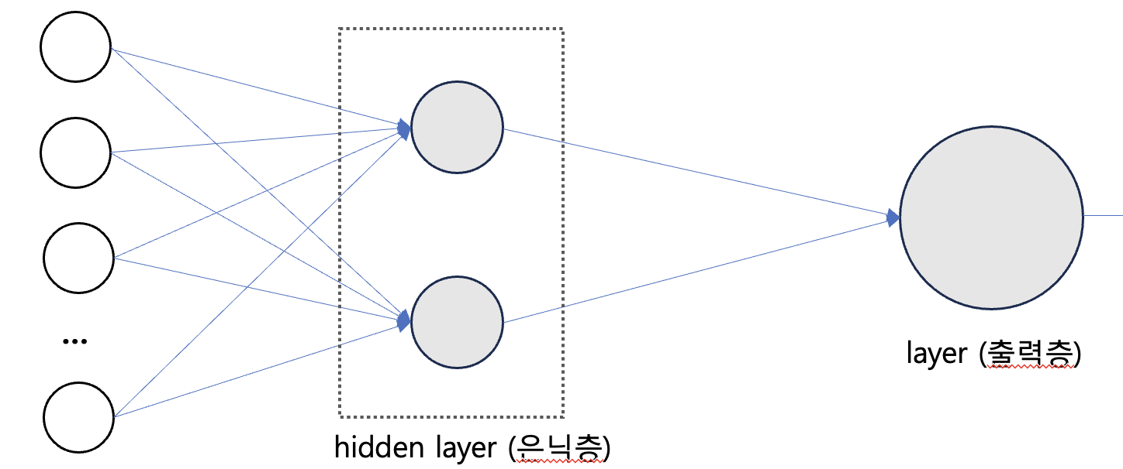
03. Regression Modeling
① 모델 구조 변경
은닉층 없는 모델 (이전 실습)
n_feature(3개)의 값을 입력 받아,
1개의 출력을 생성
은닉층 있는 모델 (본 실습)
입력 12, 출력 2
활성화 함수
입력 2, 출력 1

Slide 7
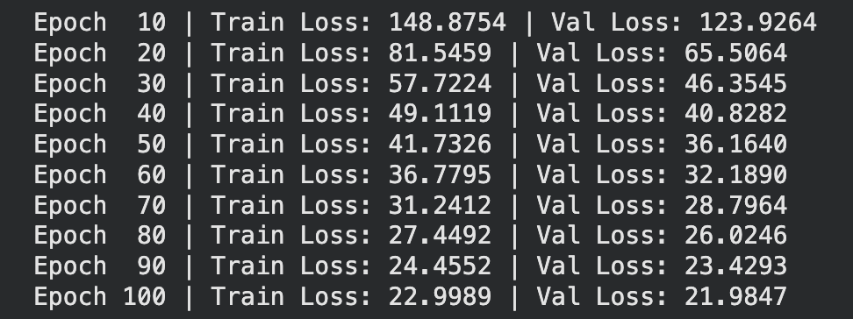
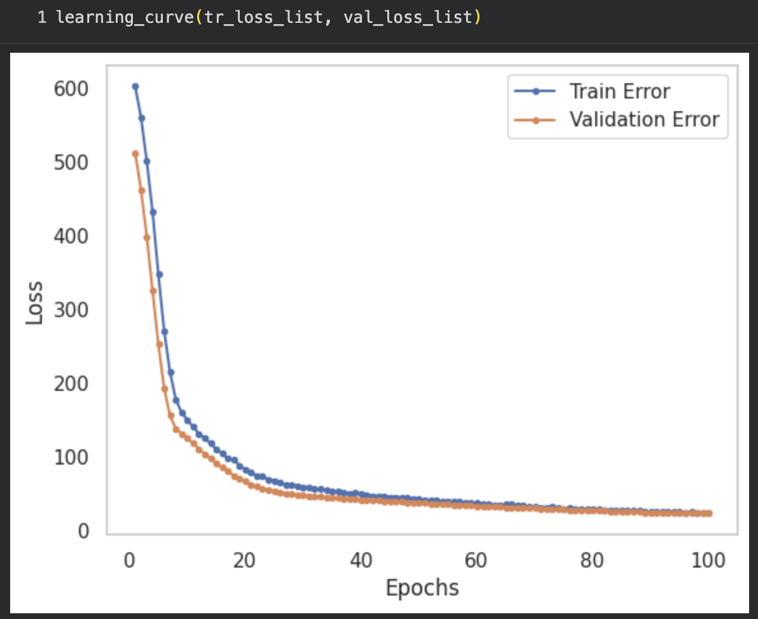
03. Regression Modeling
② 결과 해석
이전 실습에 비해, 데이터의 복잡한(비선형) 패턴을 잘 인식하고 적합 시켰다.

Slide 8
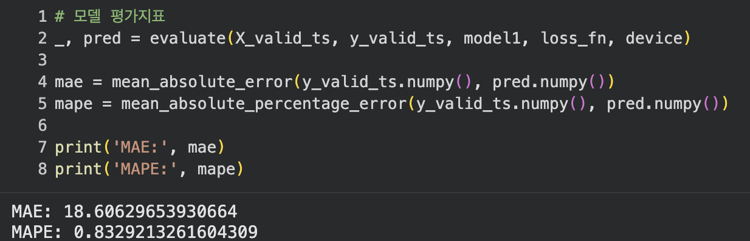
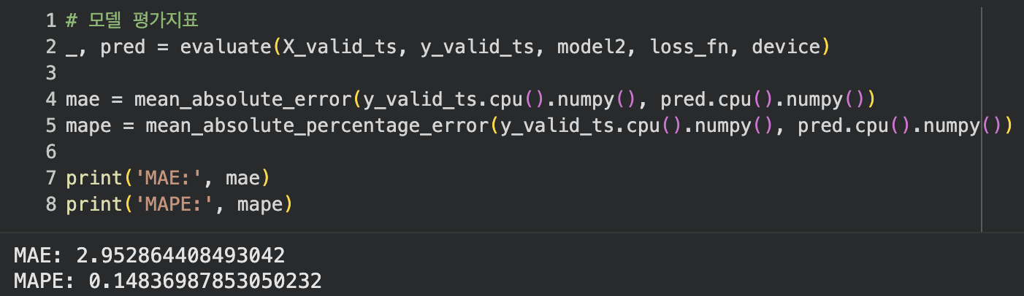
03. Regression Modeling
③ 주의!
device = ‘cpu’ (이전 실습)
device = ‘cuda’ (본 실습)
GPU에 있는 tensor는 numpy로
바로 변환할 수 없음
→ CPU로 옮긴 후 변환

